Slide 1


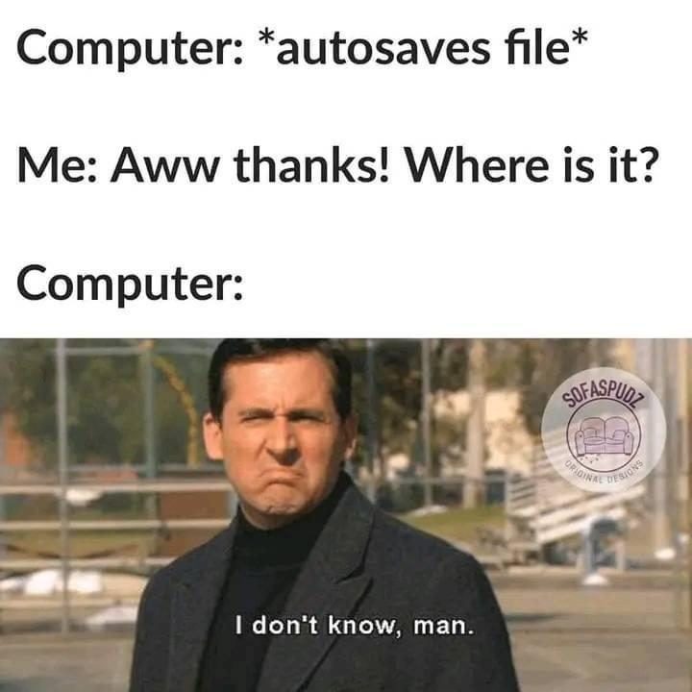
CloudHive
סידור קבצים אוטומטי!
מפתחים: ליאור בורוכוביץ, הראל פרשט, דניאל קרנוס, רום שמש ,יאיר אפרים (הדוקנים!)

Slide 2
בעיה:
חוסר סדר בקבצים זה בעיה רצינית שמפריעה להרבה אנשים, במיוחד אנשים שמתקשים יותר עם מחשבים, זקנים או ילדים.
להוסיף לבעיה זו, סידור קבצים ידני הוא קשה וגוזל זמן, במיוחד לאנשים שעובדים בעבודות משרדיות, או אנשים שמשתמשים במחשב להורדת כמות גדולה של קבצים.
האם קרה לכם אי פעם שהורדתם קובץ למחשב שלכם
וכשרציתם להשתמש בו לא מצאתם אותו בערימות הקבצים הקיימים שלכם?
מצאנו את הפתרון עבורכם!
פתרון:
כאשר אנחנו מורידים קובץ, התוכנה תמיין לנו את הקבצים אוטומטית לפי הסוג שלהם (ניתן לקבוע לאיזה תיקייה התוכנה תכניס איזה סוג של קובץ, ואיזה תיקייה התוכנה תסרוק להורדות).
בנוסף לכך, תהיה אפשרות בחירה לאיזה ענן להעלות את הקובץ.

Slide 3
הבעיה שאנחנו פותרים
התוכנה שומרת את הפעולות שנעשו לאחרונה
קולטת איזה סוג קובץ המשתמש רוצה לבצע עליו פעולה
בעיה:
חוסר סדר בקבצים זה בעיה רצינית שמפריעה להרבה אנשים, במיוחד אנשים שמתעסקים המון עם מחשבים, או אנשים שמתקשים יותר עם מחשבים, זקנים או ילדים.
להוסיף לבעיה זו, סידור קבצים ידני הוא קשה וגוזל זמן, במיוחד לאנשים שעובדים בעבודות משרדיות, או אנשים שמשתמשים במחשב להורדת כמות גדולה של קבצים.
פתרון:
כאשר אנחנו מורידים קובץ, התוכנה תמיין לנו את הקבצים אוטומטית לפי הסוג שלהם (ניתן לקבוע לאיזה תיקייה התוכנה תכניס איזה סוג של קובץ, ואיזה תיקייה התוכנה תסרוק להורדות חדשות-כולל תת תיקיות)
בנוסף לכך, ניתן לבחור אם התוכנה מעלה עותק לענן .OneDrive
התוכנה מאפשרת העלאה של הקבצים לענן
לאחר מכן מעבירה את כל הקבצים החדשים שמורידים למחשב מאותו הסוג לתיקייה שהמשתמש בוחר.
התוכנה סורקת תיקייה

Slide 4
עיקרון פעולת התוכנה:
פונקציה ששמה את הקובץ בתיקייה
פונקציה הבודקת את סוג הקובץ (Png ,txt וכו').
התוכנה שומרת את הפעולות שנעשו ומתחילה לרוץ ברקע לפי העקרונות הנ"ל
התוכנה מאפשרת העלאת עותק של הקבצים לענן
לאחר מכן מעבירה את כל הקבצים החדשים שמורידים למחשב מאותו הסוג לתיקייה שהמשתמש בוחר.
קולטת איזה סוג קובץ המשתמש רוצה לבצע עליו פעולה
התוכנה קולטת איזו תיקייה לסרוק עם אפשרות לכלול תת תיקיות
פונקציה שנותנת אפשרות העלאת קבצים לענן ספציפי
פונקציה שסורקת את התיקייה הרצויה.
פונקציות

Slide 5
הפונקציות העיקריות שהתוכנה עובדת איתן :
פונקציה שמסננת את סוגי הקבצים לפי בחירת המשתמש
If
Then
Scan
פונקציות
פונקציה ששמה את הקובץ בתיקייה כולל אפשרות העלאה לענן
פונקציה שסורקת את התיקייה הרצויה עם אפשרות לכלול סריקה של תת - תיקיות

Slide 6


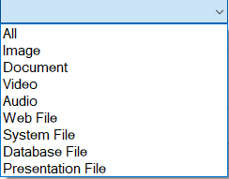




הכפתורים באפליקציה
פונקציה ששמה את הקובץ בתיקייה
פונקציה הבודקת את סוג הקובץ (Png ,txt וכו').
מסך הבית
איזו תיקייה סורקים
(כולל אפשרות סריקה של תת – תיקיות)
סגירת התוכנה
שמירת הפקודה וסגירה
אפשרות העלאה לענן
לאיזו תיקייה מעבירים
איזה סוג קובץ רוצים שיועבר
יצירת הפקודה \ עריכה שלה
יצירת פקודה חדשה
7
6
5
4
3
2
1
פונקציה שנותנת אפשרות העלאת קבצים לענן ספציפי
פונקציה שסורקת את התיקייה הרצויה.
פונקציות

Slide 7
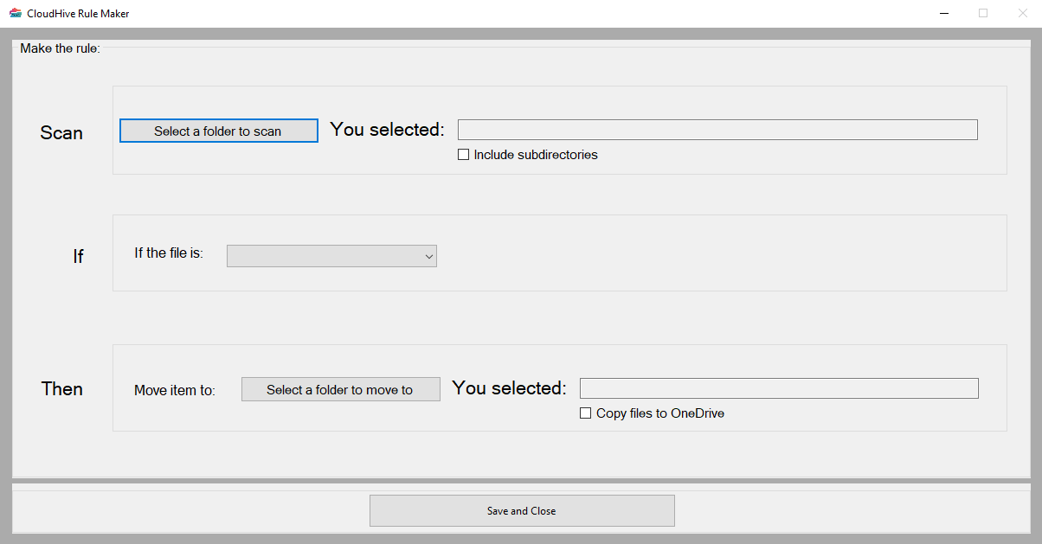
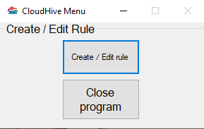
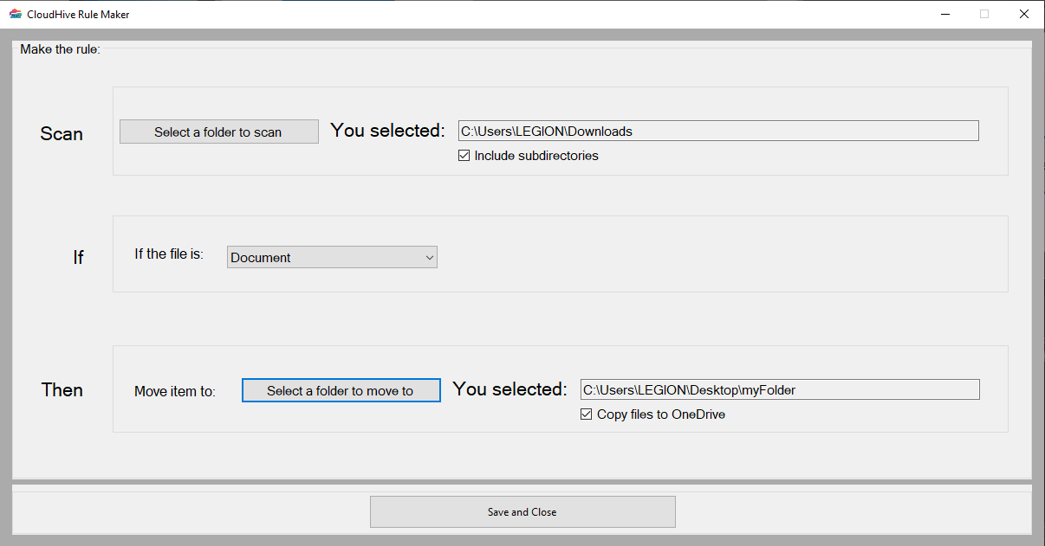
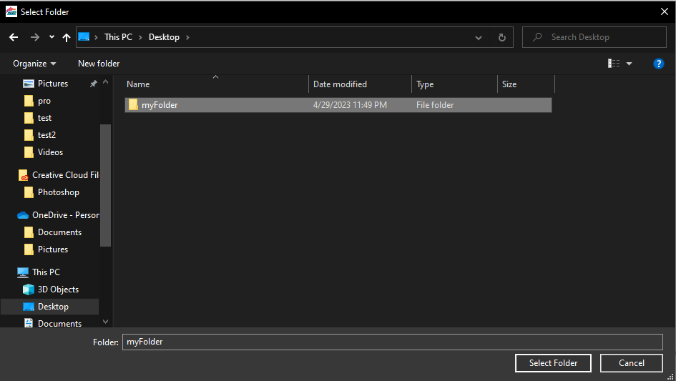
יצירת \ עריכת הפקודה
תמונות מתוך האפליקציה:
מסך הבית
7
6
5
4
3
2
1

Slide 8
התהליך שלנו והצעות לשיפור
תהליך העבודה הוא חלק עיקרי וחשוב ביצירת פרויקט מסודר ומוצלח, ולכן לפני שמיהרנו לקודד, עברנו על שלבי העבודה:
חשיבה על בעיה, פתרון ורעיון שנובע מכך
יצירת מסמך אפיון, פירוק הבעיה והפתרון לחלקים
חלוקת תפקידים לפי חוזקות
עבודה על המצגת ועל הפונקציות \ כפתורים \ עיצוב התוכנה לפי מסמך האפיון, ויצירת אב - טיפוס
חיבור הפונקציות, תיקון בעיות, הוספה וקיצוץ של חלקים שונים ובדיקת התוכנה הסופית.
ראינו פוטנציאל גדול בתוכנה שלנו, ולכן הנה כמה רעיונות לשיפור התוכנה בעתיד:
תמיכה ליותר מפקודה אחת (התייחסות לפקודה כמו מחלקה, שניתן ליצור כמה אובייקטים שלה שאנחנו רוצים)
עוד אפשרויות סינון, לא רק לפי סוג קובץ וגם לפי חיבור סוגי קבצים יחידים שהמשתמש בוחר
אפשרות העלאה לעננים אחרים

Slide 9

מקורות ועזרה:
כדי לקודד את התוכנה נעזרנו בתוכנות:
github
visual studio
מקורות המידע בהם השתמשנו:
YouTube
w3schools
Google
StackOverflow
והמידע משיעורי ממר"ם
מסך הבית
יצירת פקודה חדשה

